Slide 1




Example0_ if문을 사용해서 입력값을 알아보자.(a~e)
단, printf()문에서 서식문자는 사용하지말자.
결과

Slide 2
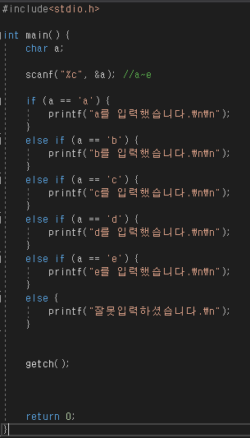
답

Slide 3
Example0_switch문을 사용해보자.
결과

Slide 4
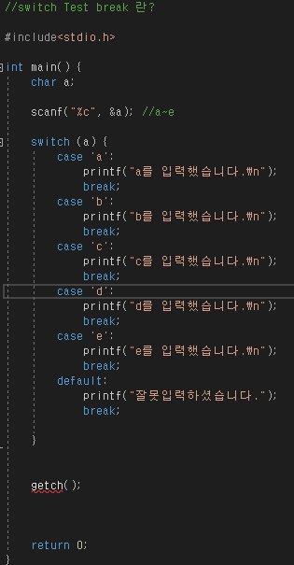
답
Break문을 빼보면???

Slide 5
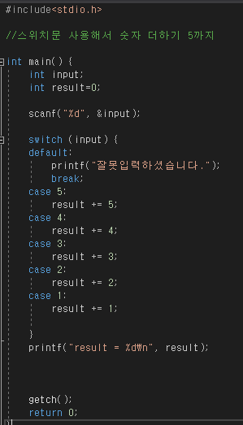



Example0_반복문 사용하지않고 숫자 더하기(feat.switch)
조건 : 1~5까지
결과

Slide 6
답

Slide 7
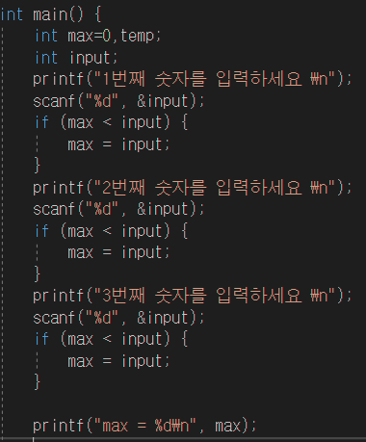
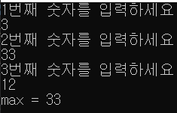
Example01_1 – 최댓값을 구하자
결과
Main()

Slide 8
답

Slide 9
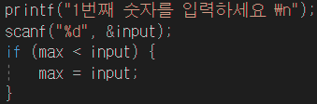
반복문 이란??
For(시작값 ; 조건문 ; 증감값) {
}

Slide 10
반복문 이란??
for(시작값 ; 조건문 ; 증감문) {
}

Slide 11
반복문 이란??
for(시작값 ; 조건문 ; 증감문) {
}

Slide 12
반복문 이란??
for(i=0 ; i<10 ; i++) {
}

Slide 13
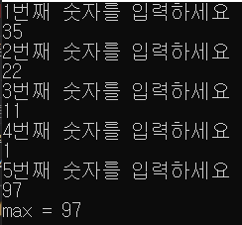
Example01_2 –최댓값을 구하자 (feat.반복문)
결과

Slide 14
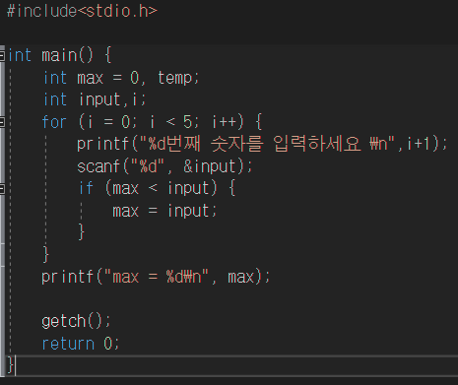
답

Slide 15
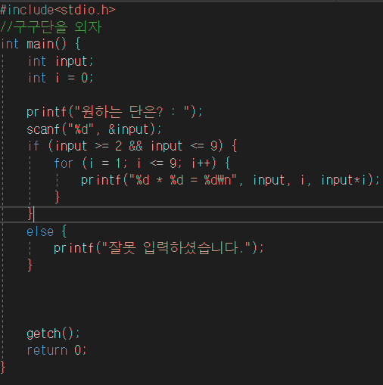

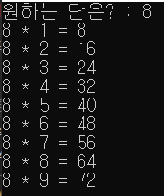
Example02_1 – 구구단을 외자
Main()
결과

Slide 16
답

Slide 17
중첩 반복문이란
For(i=0 ; i<5 ; i++) {
For(j=0 ; j<7 ; j++) {
======문장======
}
}

Slide 18
중첩 반복문이란
For(i=0 ; i<5 ; i++) {
For(j=0 ; j<7 ; j++) {
======문장======
}
}
즉, 7번씩 5번을 더 반복한다. (총 35번)

Slide 19
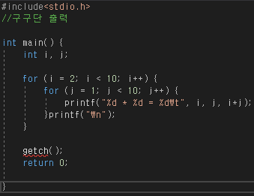
Example02_2 –중첩 반복문을 써보자.(구구단 출력)
Main()

Slide 20
답

Slide 21
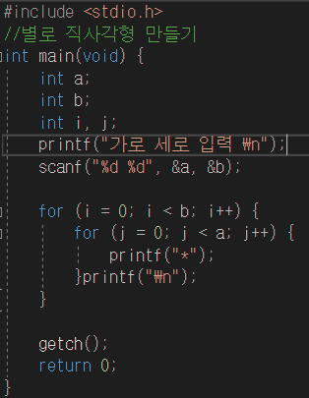

Example03 별로 된 사각형 만들기
Main()
결과

Slide 22
답

Slide 23
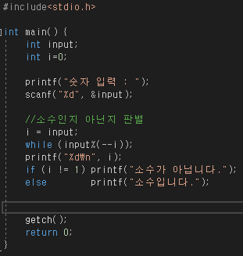




Example04_1 – 소수들을 구하자.
Main()
결과

Slide 24
답

Slide 25
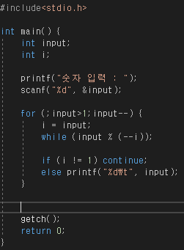



Example04_2 – 소수들을 구하자.
Main()
결과

Slide 26
답

Slide 27
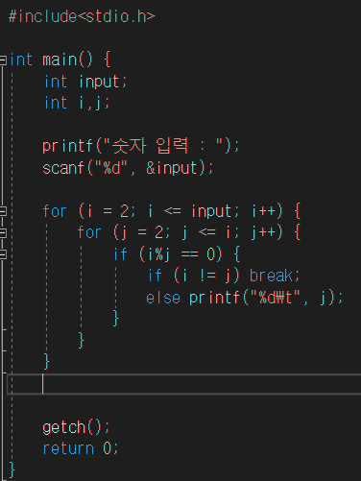


Example04_3 – 소수들을 구하자.
결과
Main()

Slide 28
답

Slide 29
Example0
Main()
결과

Slide 30
답

